Slide 1



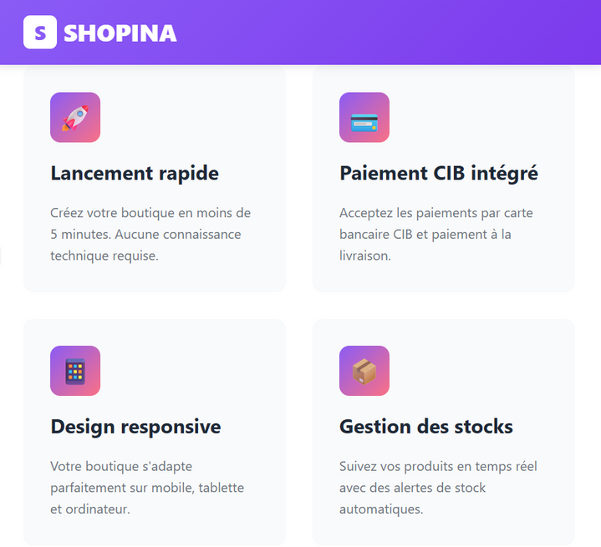
Home
About
Content
Others
Page 01
Plateforme Algérienne de Création de Boutiques - en Ligne
Shopina est une plateforme algérienne innovante qui permet à tout commerçant, artisan ou entrepreneur de créer facilement sa propre boutique en ligne.
Simple, rapide et 100 % locale, Shopina offre les outils nécessaires pour vendre, gérer et développer son activité sur Internet, sans compétences techniques.
Next Slide

Slide 2
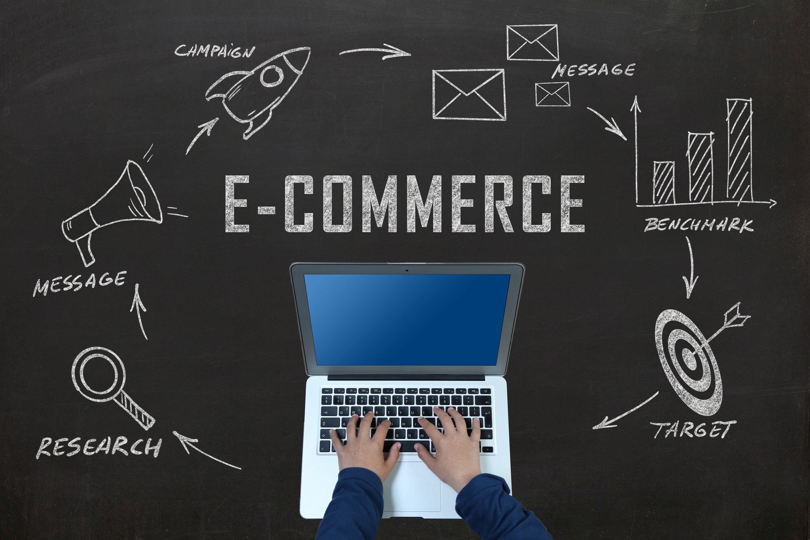
Home
About
Content
Others
Page 02
Shopina – Le e-commerce algérien, simple et accessible à tous
Shopina est la solution idéale pour lancer votre boutique en ligne en toute simplicité.
Pensée pour les commerçants et entrepreneurs algériens, elle réunit tout ce dont vous avez besoin pour vendre vos produits, gérer vos commandes et faire grandir votre marque, sans effort ni complexité.

Slide 3

Home
About
Content
Others
Page 03
L’élégance du commerce en ligne made in Algeria
Shopina redéfinit l’expérience du commerce en ligne en Algérie.
Une plateforme élégante, intuitive et raffinée, conçue pour sublimer chaque marque et offrir à chaque créateur un espace de vente à son image.
Alliez design, performance et prestige pour un e-commerce d’exception.
Know More

Slide 4




Home
About
Content
Others
Page 04
Avec ses fonctionnalités complètes — gestion de produits, suivi des ventes, tableau de bord intuitif et personnalisation du design — Shopina rend le e-commerce accessible à tous.

Slide 5


Home
About
Content
Others
Page 05
Les paiements sont simplifiés grâce à des options locales et sécurisées comme la carte CIB et Edahabia.

Slide 6


Home
About
Content
Others
Page 06
Sécurisé, simple et performant
La sécurité des données et la protection des transactions sont garanties pour une expérience fiable et sereine.

Slide 7

Home
About
Content
Others
Page 07
Les fondations techniques de
Shopina
Shopina utilise des technologies modernes pour garantir performance et stabilité.
Le backend repose sur Django, le frontend sur HTML, CSS et JavaScript, avec une base de données PostgreSQL fiable.
Cette combinaison assure une plateforme rapide, sécurisée et évolutive.
Know More

Slide 8








Home
About
Content
Others
Page 11
Reliez votre boutique à vos réseaux
permet de connecter facilement vos comptes de réseaux sociaux à votre boutique.
Partagez vos produits sur Facebook, Instagram ou TikTok et attirez plus de clients grâce à une visibilité renforcée.

Slide 9
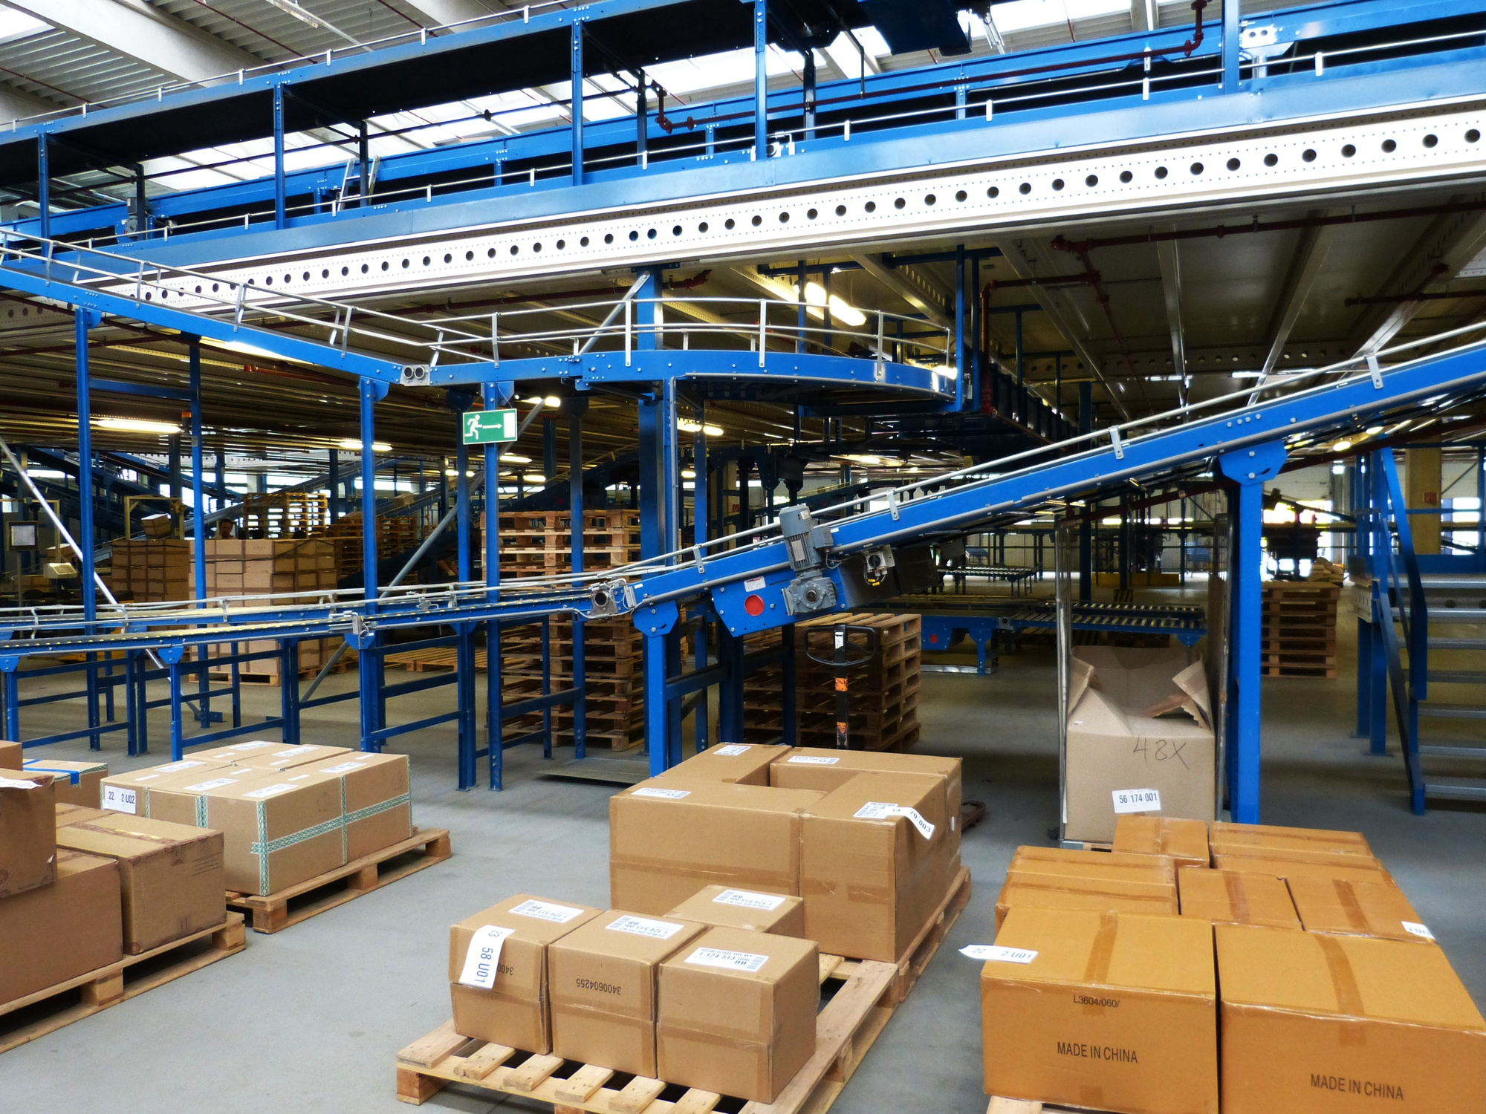
Home
About
Content
Others
Page 12
Future Trends in
Logstics
The future of logistics includes autonomous vehicles, predictive analytics, AI-driven supply chains, and increased digitalization to enhance efficiency and reduce costs.
Next Slide

Slide 10
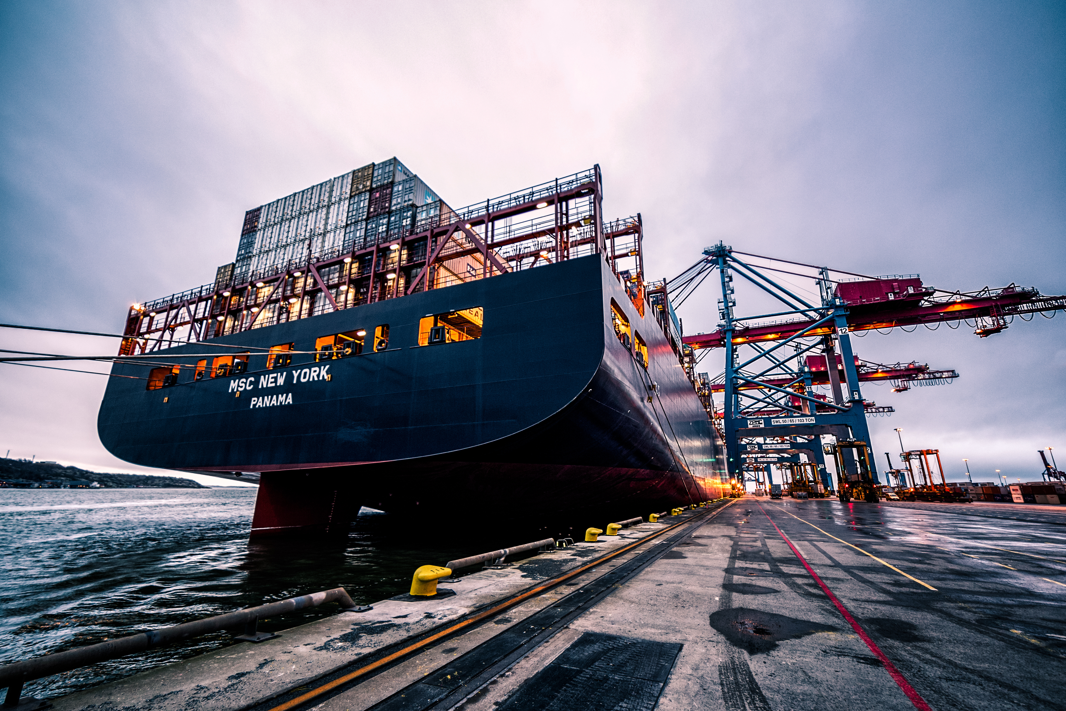
Home
About
Content
Others
Page 13
The Role of
Logistics companies manage transportation, warehousing, and supply chain solutions for businesses worldwide, ensuring smooth trade and timely product delivery.
Logistic Companies

Slide 11
Home
About
Content
Others
Page 14
Thank You
Follow Us
+213 6 59 21 47 23
-
shopina-Dz@gmail.com

